Slide 1
Vídeo 1 – Artefatos A, B e C
Informe quem são os apresentadores neste vídeo (esse post it deve ser retirado na sua versão dos slides)
NOME DA INTEGRANTE 1 – NÚMERO USP DA INTEGRANTE 1 (APRESENTADORA)
NOME DO INTEGRANTE 2 – NÚMERO USP DO INTEGRANTE 2
NOME DO INTEGRANTE 3 – NÚMERO USP DO INTEGRANTE 3 (APRESENTADOR)
NOME DO INTEGRANTE 4 – NÚMERO USP DO INTEGRANTE 4
NOME DO INTEGRANTE 5 – NÚMERO USP DO INTEGRANTE 5

Slide 2

Ferramenta de modelagem
Foi utilizado a ferramenta desktop Brmodelo para criar o modelo ER e o relacional. É importante destacar que o software possui algumas deficiências relacionados à representação gráfica do ER, os quais são:
Mesma simbologia para especialização disjunta e sobreposta;
Não possui representação para entidades fracas.
Com tais restrições, o grupo optou por usar uma label para indicar o tipo da especialização e foram sobrepostos os símbolos necessários para demonstrar graficamente as entidades fracas e os relacionamentos que definem as entidades fracas.
Foi realizado os devidos tratamentos durante a conversão para o modelo relacional, visto as adequações aplicadas ao modelo Entidade-Relacionamento.

Slide 3
Modelo ER - Entidades fortes
Para o artefato A, foram obtidos as seguintes as entidades fortes:
Hotel
Condomínio
Condômino
Dependência
Acomodação
Sala de eventos
Academia
Piscina
Restaurante
Alimentos
Serviço de quarto
Associado
Delivery
Estacionamento
Reserva
Cliente
Programa de Fidelidade
Consumo
Calendário
Check-out
Nota fiscal
Requisição atendimento
Escritório central
Funcionário
Benefício
Pagamento
Instituição
Governo
Associação
Fornecedor
Serviço
Pousada
Apartamento-Hotel
Resort
Hotel Tradicional
Condomínio de Hotéis
Para trabalho
Para família
Para adultos

Slide 4
Modelo ER - Relacionamentos
Para o artefato A, foram obtidos as seguintes quantidades para cada tipo de relacionamento:
2
23
3
1 - 1
1 - N
N - N

Slide 5
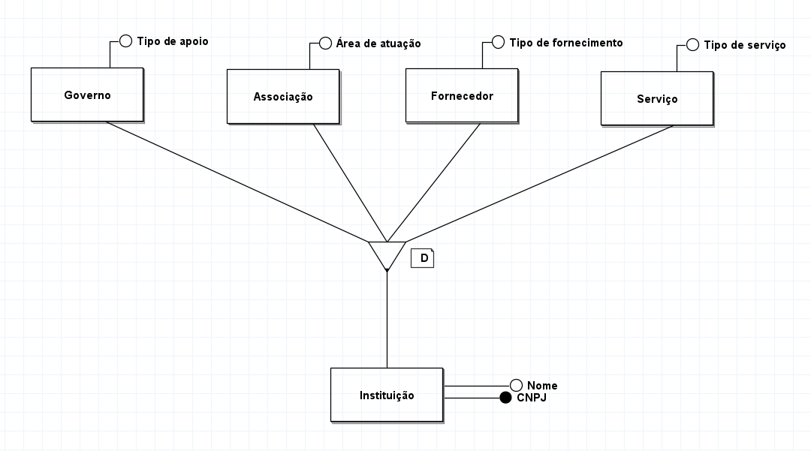
Especialização de instituições
Modelo ER – Especialização / generalização
Esta especialização modela os tipos de instituições que podem receber algum pagamento do hotel.

Slide 6
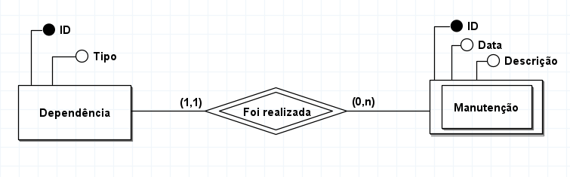
Entidade fraca para manutenções
Modelo ER - Entidade fraca
Esta entidade fraca representa as manutenções que podem ser feitas nas dependências do hotel.

Slide 7
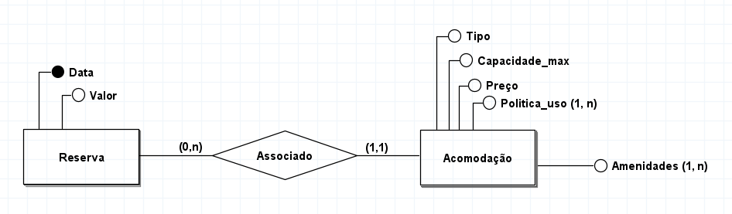
Modelagem de requisitos - reservas
Primeiramente, modelou-se a reserva como entidade forte. Vale destacar que um quarto é uma especialização de entidade dependência. Nesse sentido, para representar o requisito que uma reserva específica diz respeito a apenas um quarto, construiu-se o seguinte modelo:

Slide 8
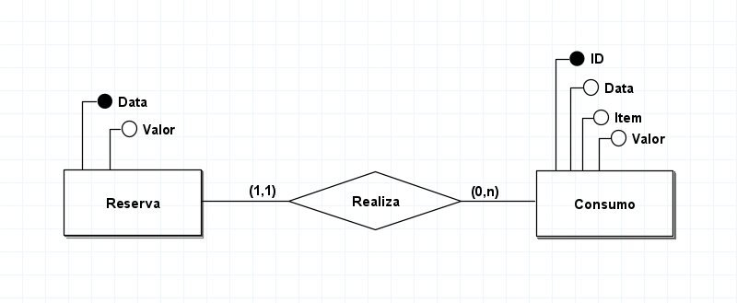
Modelagem de requisitos - reservas
No tocante ao consumo dos itens do frigobar, modelou-se que cada item consumido durante a reserva representa um consumo.

Slide 9
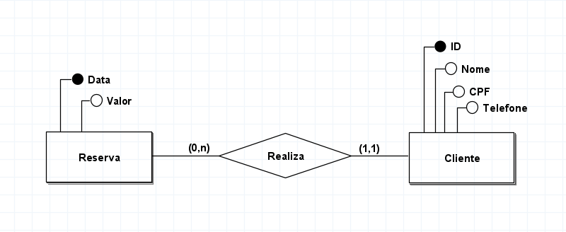
Modelagem de requisitos - reservas
Vale ressaltar que no modelo conceitual, uma reserva pertence somente a um cliente, mas um cliente pode realizar muitas reservas no hotel.

Slide 10
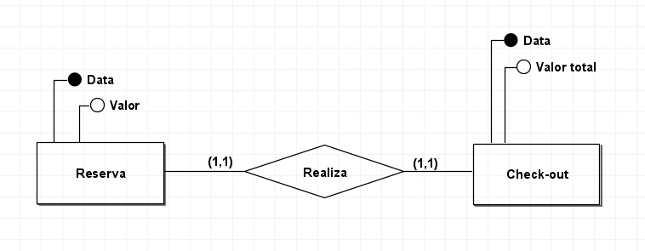
Modelagem de requisitos - reservas
Especificou-se que cada reserva gera um check-out apenas quando finalizar a estádia. Portanto, uma reserva possui apenas um check-out.

Slide 11
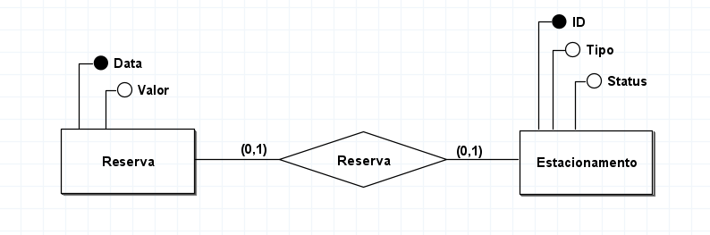
Modelagem de requisitos - reservas
Vale salientar que apenas hóspedes podem utilizar o estacionamento. Portanto, o estacionamento relaciona-se apenas com a reserva.

Slide 12
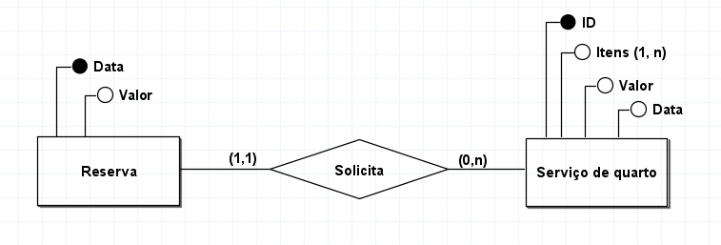
Modelagem de requisitos - reservas
Além disso, cada serviço solicitado pela reserva pode possuir vários itens e cada reserva pode realizar vários pedidos durante a estádia no hotel.

Slide 13
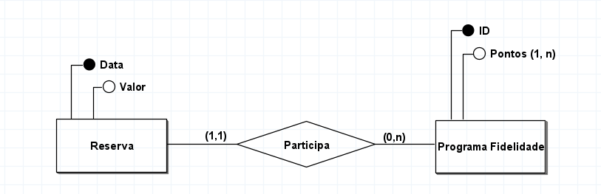
Modelagem de requisitos - reservas
Por fim, cada reserva pode gerar ao cliente um bônus através do programa de fidelidade. Entretanto, especificou-se que uma reserva não obrigatoriamente produz bônus ao hóspede.

Slide 14
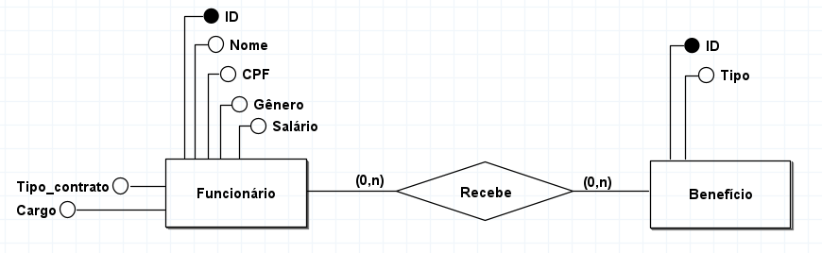
Modelagem de requisitos - RH
Para o sistema de RH, modelou-se que um funcionário pode receber vários benefícios, mas cada funcionário possui um conjunto próprio. Inclusive, pode existir funcionário que não recebem benefícios.

Slide 15
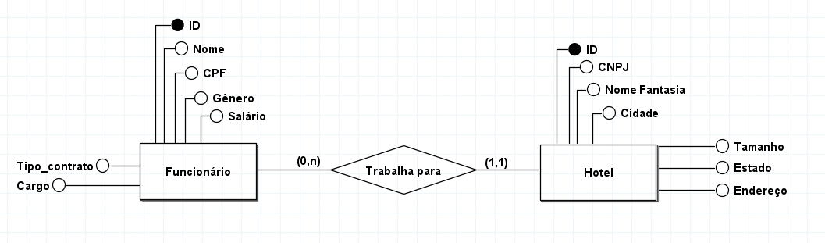
Modelagem de requisitos - RH
Além disso, modelou-se que um funcionário trabalha apenas para um hotel da franquia. Mas um hotel pode possuir vários funcionários.

Slide 16
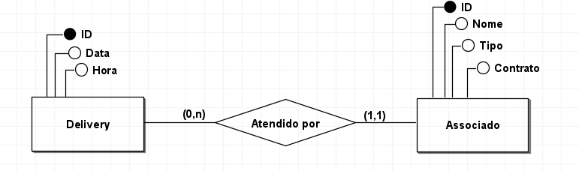
Entrega de Delivery
Primeiramente, especificou-se que cada pedido de delivery diz respeito a algum quarto e que tal pedido é destinado a apenas por uma empresa associada ao hotel. Para cada pedido, registra-se a data e a hora de entrega.

Slide 17
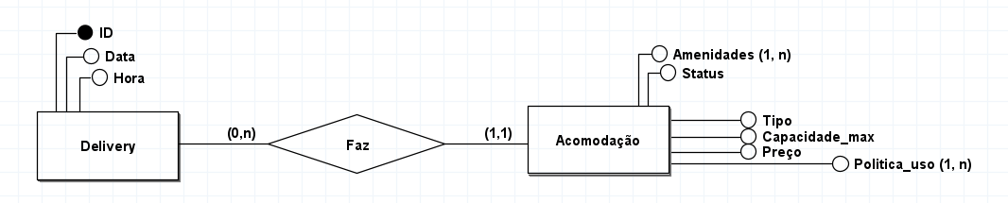
Entrega de Delivery

Slide 18
Extensão do modelo - Serviços PET
Para estender o modelo, foi proposto que alguns hotéis podem oferecer serviços e produtos destinados aos pets dos hóspedes. Nesse sentido, foram levantados os seguintes requisitos:
Somente funcionários que são veterinários realizam consultas em pets;
Somente são oferecidos consultas veterinárias e serviço de banho e tosa;
Tais serviços são destinados exclusivamente a animais de estimação dos clientes do hotel;
Os hóspedes podem comprar produtos para seus pets, onde será contabilizado durante o check-out.

Slide 19
Extensão do modelo - Pacotes de viagem
Ademais, foi incrementado ao modelo do hotel o oferecimento de pacotes de passeios que podem ser realizados durante a estádia. Nesse viés, foram levantados os seguintes requisitos:
Cada pacote possui um valor e data;
Os pacotes podem incluir almoços em restaurantes filiados ao hotel;
Um pacote reserva apenas um veículo e um veículo não pode ser reservado no mesmo período para pacotes distintos;
Um cliente pode comprar vários pacotes, onde esse valor é contabilizado durante o check-out.

Slide 20
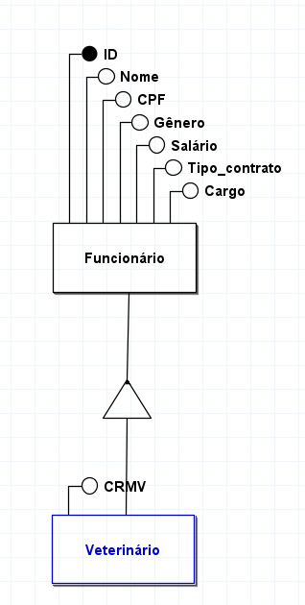
Veterinário – Extensão PET
Primeiramente, um funcionário pode se especializar em veterinário, onde tal funcionário possui um documento chamado CRMV. Somente veterinários que realizam consultas nos pets.

Slide 21
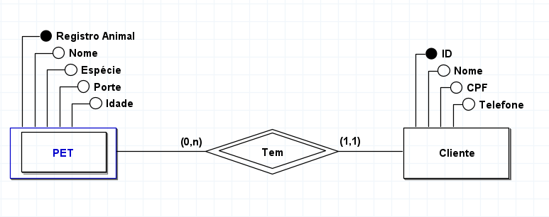
Modelagem da entidade PET
Cada animal de estimação pertence a um hóspede do hotel, onde se modelou PET como entidade fraca sobre o Cliente. Vale salientar que um cliente pode ter vários PET cadastrados no sistema.

Slide 22
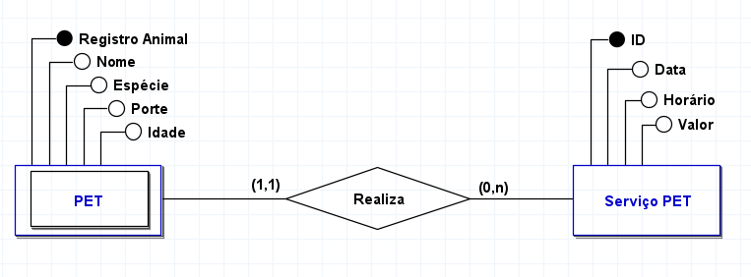
Serviços oferecidos aos PET
Somente PET que estão cadastrados no sistema consumem os serviços oferecidos pelo hotel. Cada PET pode requisitar vários serviços, sendo tal valor contabilizado durante o check-out

Slide 23
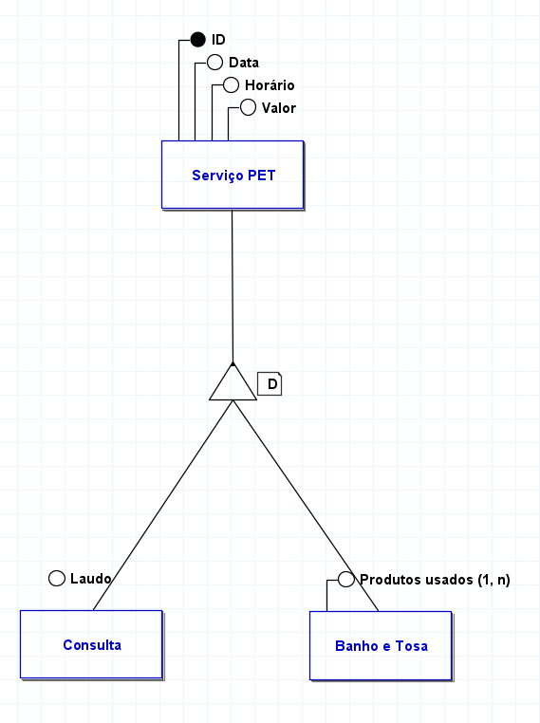
Serviços oferecidos aos PET
Os hotéis da rede somente oferecem consultas veterinárias e serviços de banho e tosa aos PET dos hóspedes.

Slide 24
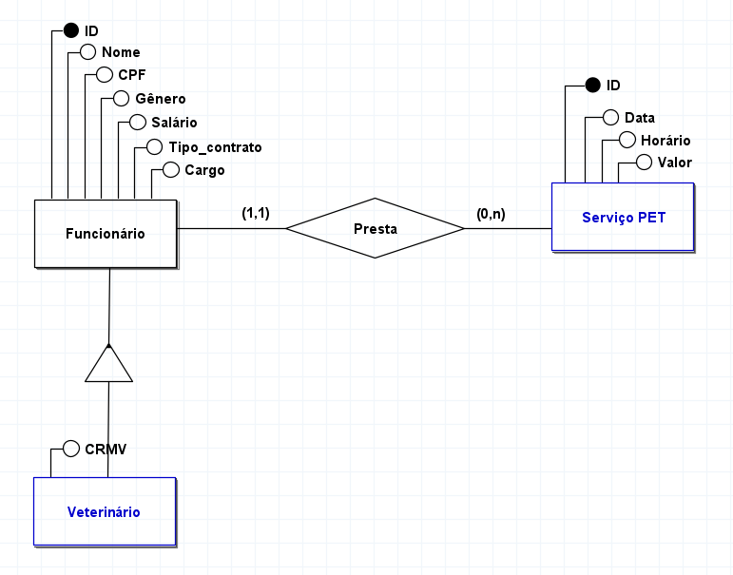
Funcionários
Os serviços são prestados por funcionários do hotel, onde um serviço é realizado por um único funcionário e um funcionário atende vários serviços requisitados. Além disso, somente funcionários que são veterinários podem realizar consultas nos PET.

Slide 25
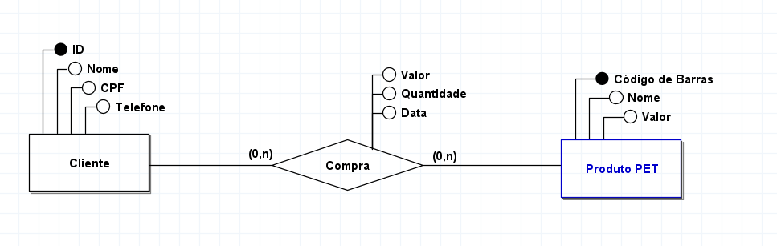
Produtos PET
Um cliente pode comprar vários produtos PET, onde cada produto PET é identificado pelo código de barras. É registrado o valor, a data e a quantidade comprada para fins de contábeis.

Slide 26
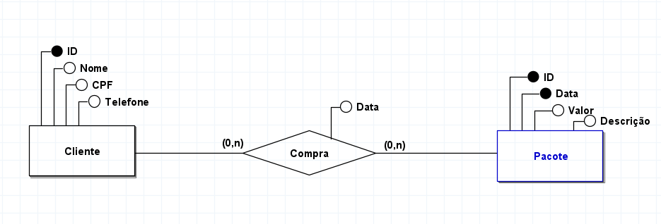
Compra de viagens- Extensão Pacotes
Um pacote pode ser vendido para vários clientes do hotel e um cliente pode optar por comprar mais pacotes de viagem se desejar. Cada pacote possui um valor e uma data de realização.

Slide 27
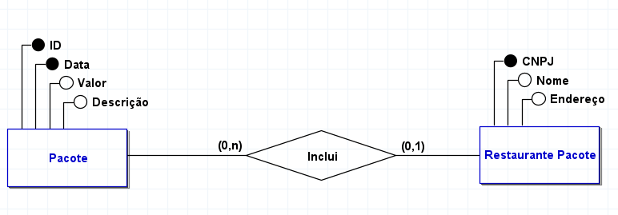
Inclusão de almoço nos pacotes
Alguns pacotes de viagem podem incluir almoços, onde tais almoços são oferecidos por restaurantes parceiros do hotel.

Slide 28
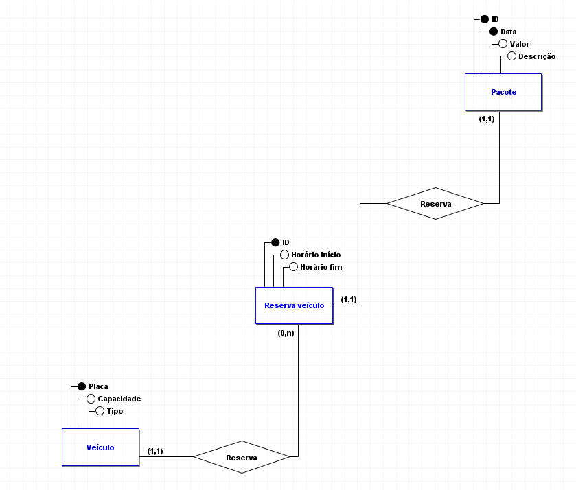
Reserva de Veículo
Todos os passeios realizam o translado dos hóspedes. Cada pacote, portanto, deve reservar um veículo, mas esse veículo não pode estar reservado para outro pacote na mesma data.

Slide 29
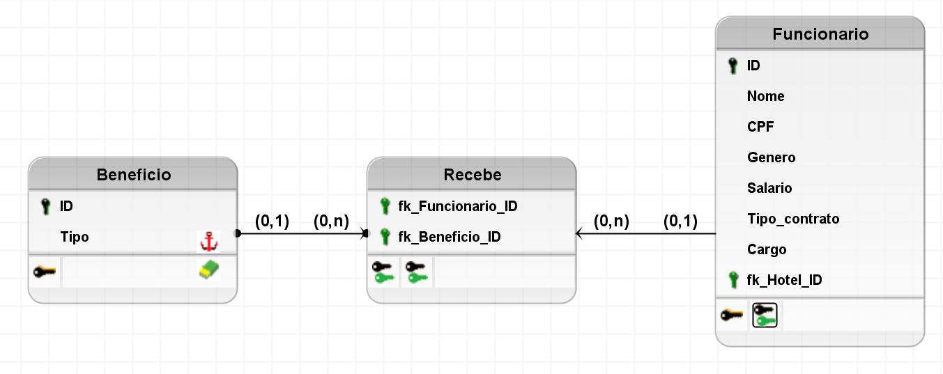
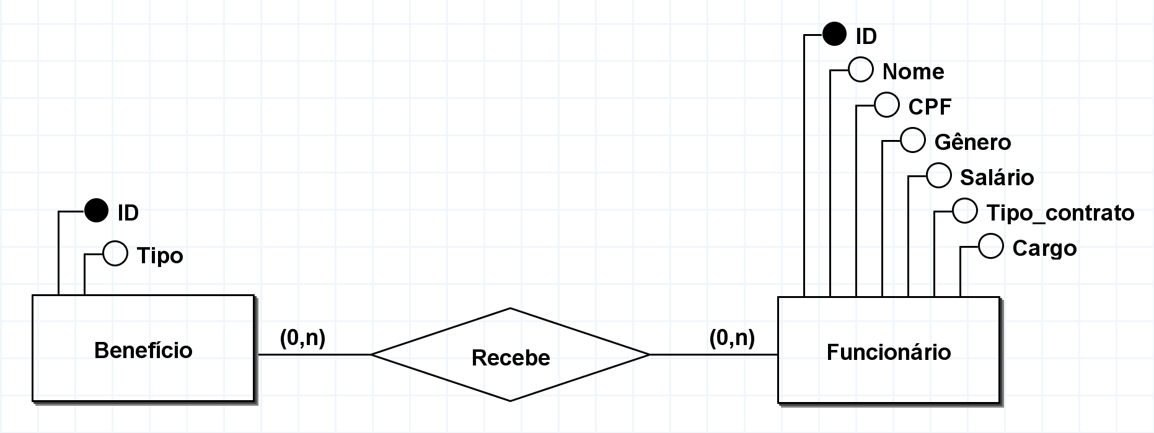
Modelo Relacional
Relacionamento 1-N (Funcionário recebe benefício):
Um Funcionário pode receber múltiplos Benefícios, e, ao mesmo tempo, um Benefício pode ser atribuído a vários Funcionários

Slide 30
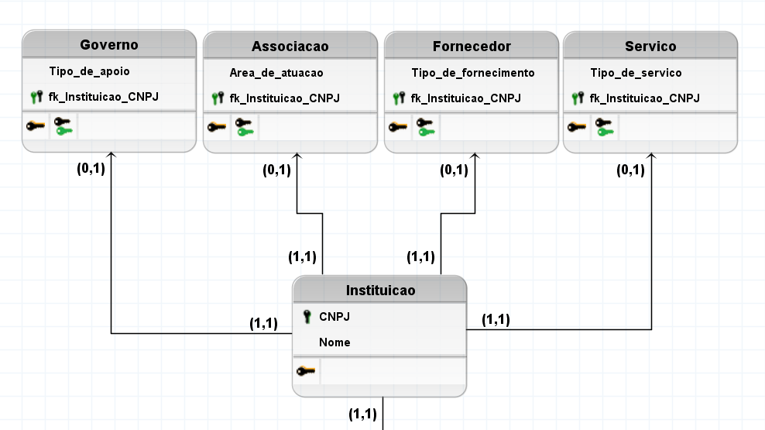
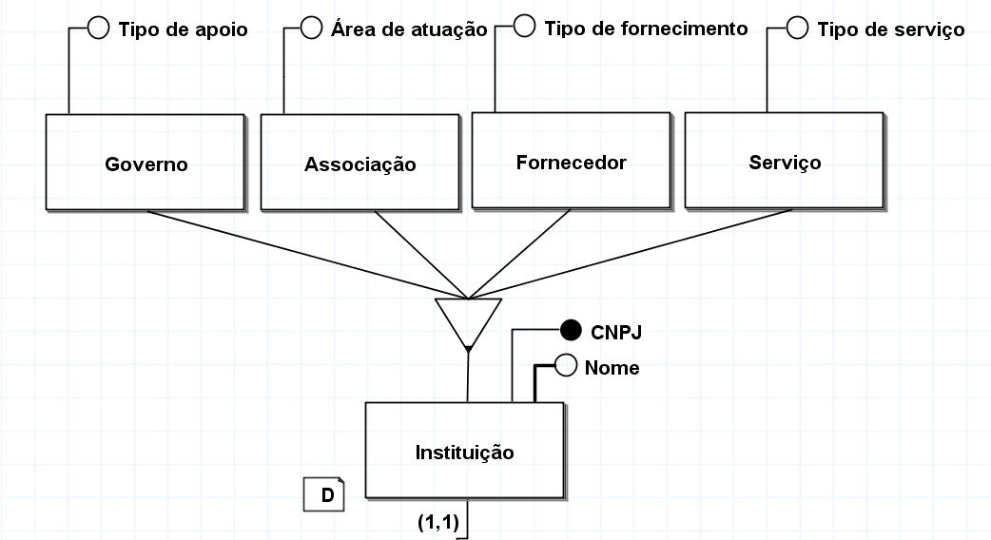
Modelo Relacional
Especialização/Generalização (Instituição):
Instituição é uma entidade genérica que possui as seguintes especializações: Governo, Associação, Fornecedor e Serviço. Elas detalham e especificam as particularidades da entidade associando informações específicas

Slide 31
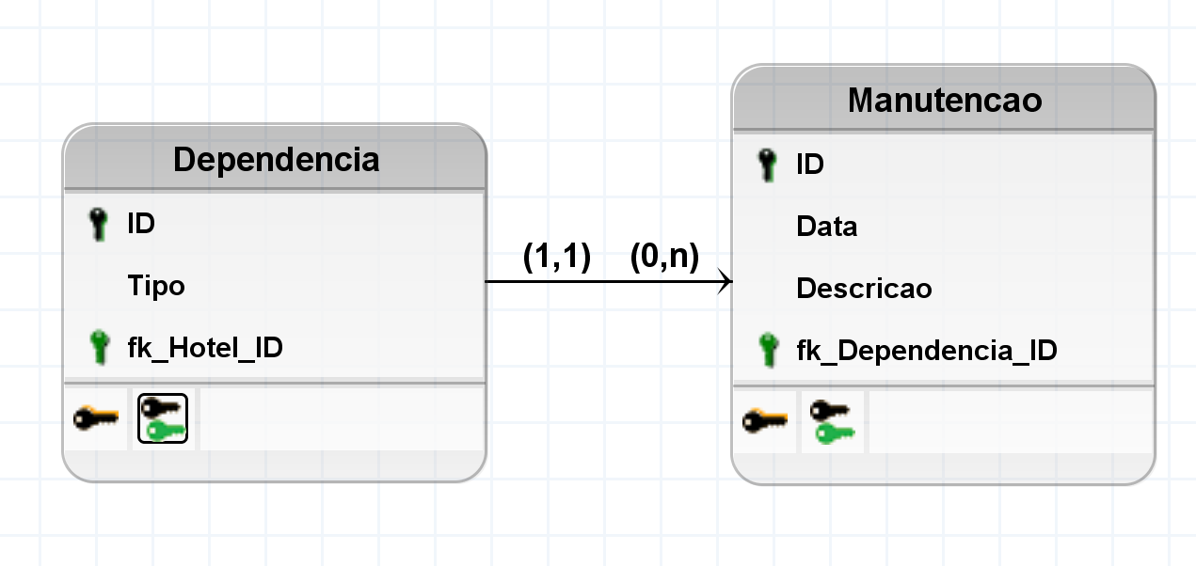
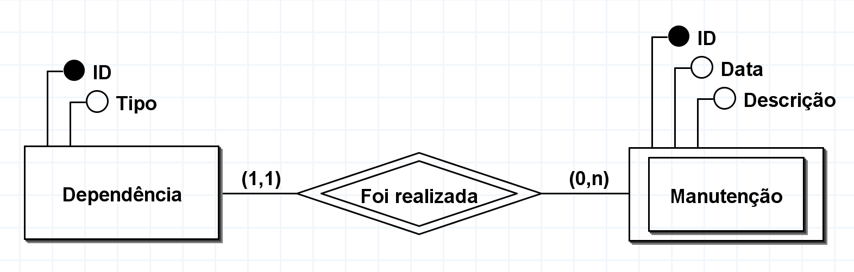
Modelo Relacional
Entidade fraca (Manutenção de dependência):
Manutenção é uma entidade fraca porque depende logicamente de Dependência para existir, já que não possui identidade própria sem essa associação. Essa relação de dependência é implementada por meio de um relacionamento 1:N, onde cada dependência pode ter várias manutenções associadas.

Slide 32
Vídeo 1 – Artefatos A, B e C
NOME DA INTEGRANTE 1 – NÚMERO USP DA INTEGRANTE 1 - EMAIL
NOME DO INTEGRANTE 2 – NÚMERO USP DO INTEGRANTE 2 - EMAIL
NOME DO INTEGRANTE 3 – NÚMERO USP DO INTEGRANTE 3 - EMAIL
NOME DO INTEGRANTE 4 – NÚMERO USP DO INTEGRANTE 4 - EMAIL
NOME DO INTEGRANTE 5 – NÚMERO USP DO INTEGRANTE 5 - EMAIL

